Slide 1


Introducción a la Ciencia de Datos
Maestría en Ciencias de la Computación
Dr. Irvin Hussein López Nava

Slide 2
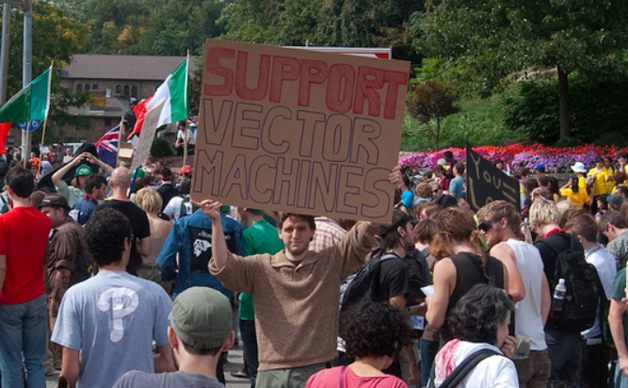

Slide 3


04
Clasificación

Slide 4
4.5 Support vector machines

Slide 5

¿Qué son las
Máquinas de
Soporte Vectorial?

Slide 6
Definiciones
ChatGPT
Wikipedia
Gemini
Es un algoritmo de aprendizaje automático que busca encontrar hiperplanos de separación óptimos para clasificar datos en espacios de alta dimensión, destacándose por su capacidad para maximizar el margen entre las clases y su robustez frente al sobreajuste.
Es un modelo que representa a los puntos de muestra en el espacio, separando las clases a 2 espacios lo más amplios posibles mediante un hiperplano de separación definido como el vector entre los 2 puntos, de las 2 clases, más cercanos al que se llama vector soporte.
Son un tipo de algoritmo de aprendizaje automático que se utiliza para problemas de clasificación y regresión. Se basan en el concepto de encontrar un hiperplano que separe los datos de dos clases de forma óptima. El hiperplano óptimo es el que tiene el margen más amplio entre los dos conjuntos de datos.
https://chat.openai.com/
https://en.wikipedia.org/wiki/Support_vector_machine
https://gemini.google.com/

Slide 7
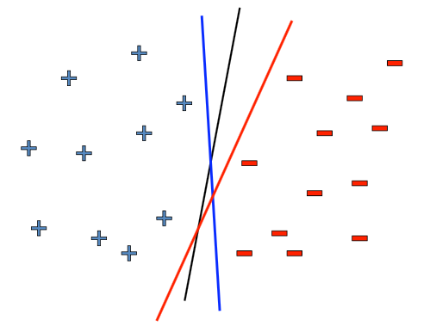
Clasificadores lineales: ¿qué línea es mejor?

Slide 8
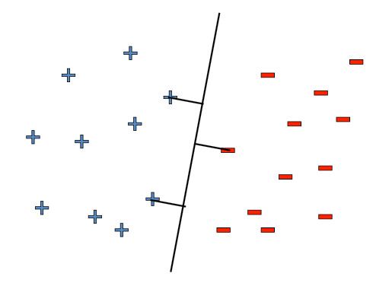
Elegir el que tenga mayor margen

Slide 9
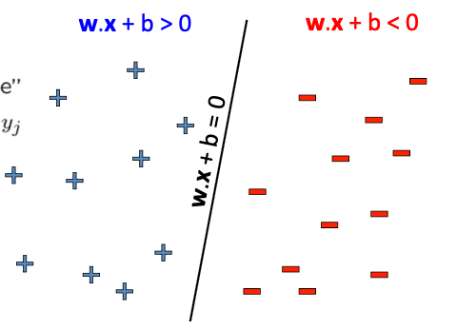
Parametrización del límite de decisión
Confianza:
(w.x_{j} + b) y_{j}
Etiquetas (class):
y_{i} ∈ {-1, +1}

Slide 10
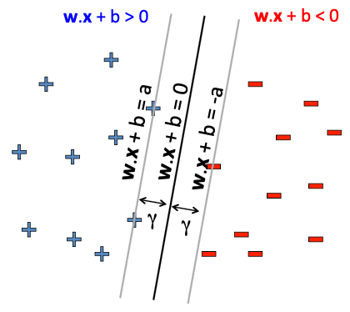


Maximizando el margen
Distancia de ejemplos más cercanos
desde la línea/hiperplano.
margen = 𝛾
Tener en cuenta que 'a' es arbitraria
(¿normalizar ecuaciones por a?)

Slide 11
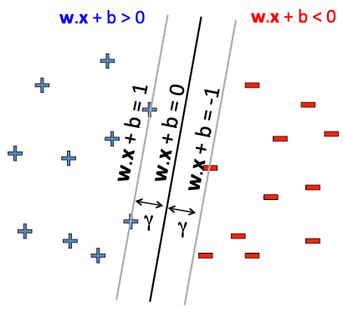
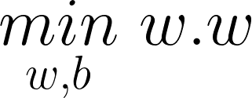
Máquinas de Soporte Vectorial
Forma primaria:
Solución eficiente mediante programación cuadrática (QP).
Algoritmos de solución bien estudiados.

Slide 12

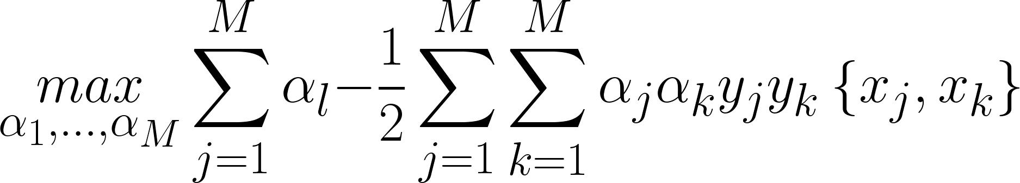

Formas primarias y duales
Forma primaria: resolver para w, b
Prueba de clasificación para nuevos x:
Forma dual: resolver para 𝞪₁,…, 𝞪_{M}
Prueba de clasificación para nuevos x:
¡Ambos son problemas de QP con un único óptimo local!

Slide 13

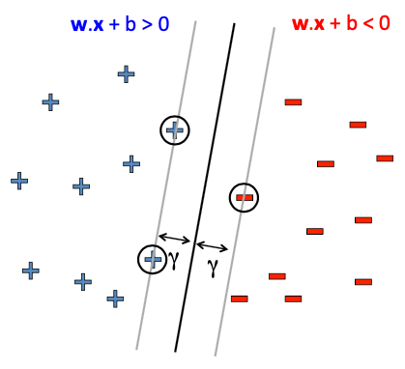
Vectores de soporte
El hiperplano lineal se define por "vectores de soporte".
Mover un poco otros puntos no afecta el límite de decisión.
Sólo es necesario almacenar los vectores de soporte para predecir etiquetas de nuevos puntos.

Slide 14
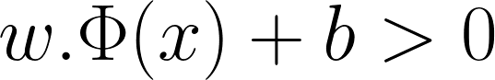

Kernel SVM
Y como la forma dual depende sólo de los productos internos, se puede aplicar el truco del núcleo para trabajar en un espacio proyectado (virtual) 𝚽 : X→ F.
Forma primaria: resolver para w, b en el espacio dimensional superior proyectado
Prueba de clasificación para nuevos x:
Forma dual: resolver para 𝞪₁, …, 𝞪_{M} en el espacio de baja dimensión original
Prueba de clasificación para nuevos x:

Slide 15
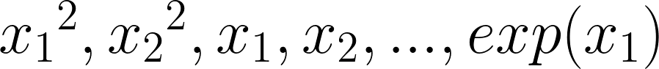
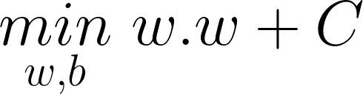

¿Qué pasa si los datos no son separables linealmente?
Utilizar características de características de características de características...
¡Pero con el riesgo de sobreajuste!
Permitir “error” en la clasificación.
Maximizar el margen y minimizar el número de errores en los datos de entrenamiento (C - parámetro de compensación).
No QP
Pérdida 0/1 (no distingue entre cuasi accidente y error grave).

Slide 16
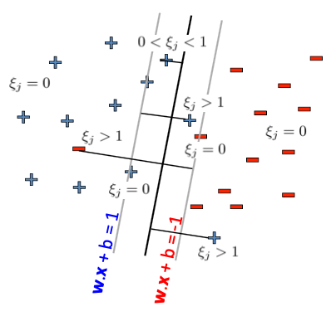



Soft-margin SVM
Permitir “error” en la clasificación.
ξ_{j} slack variables =
(>1) if x_{j} is misclassified
C se elige mediante validación cruzada.
Todavía QP.

Slide 17
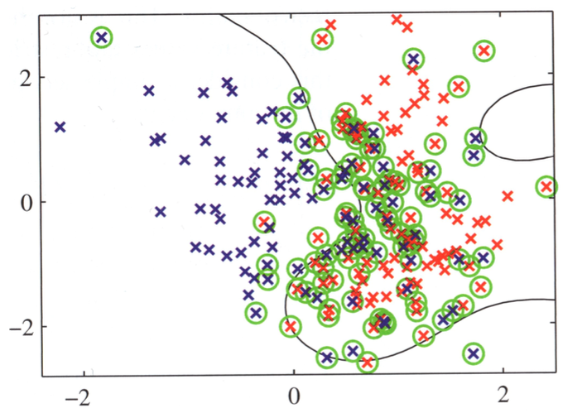
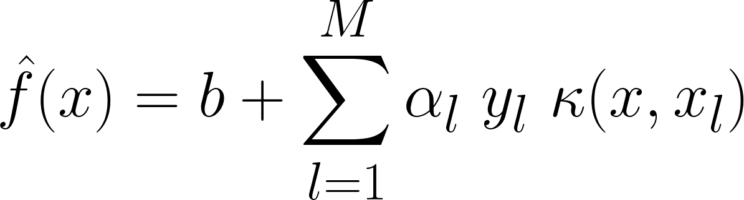
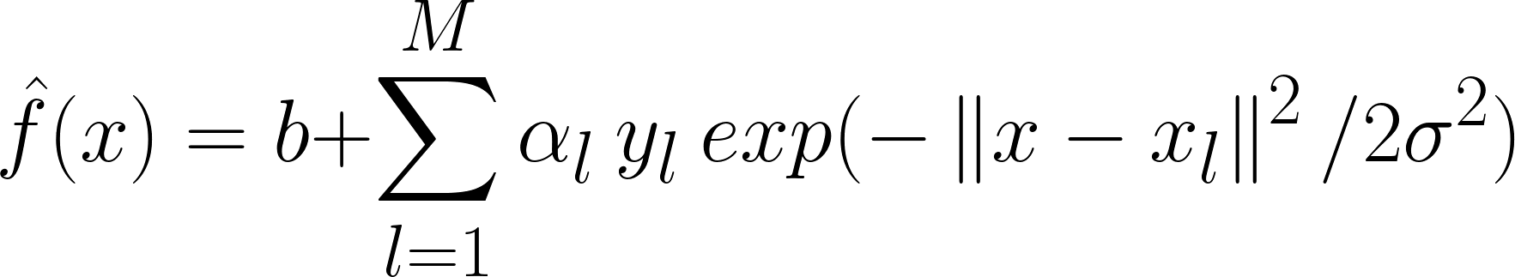
Soft-margin SVM using Gaussian Kernel
Los puntos encerrados en un círculo son los vectores de soporte:
ejemplos de entrenamiento con 𝜶 distinto de cero.
Puntos trazados en el espacio 2D original.
Las líneas de contorno muestran constante:

Slide 18
Resumiendo SVM
Objetivo: maximizar el margen entre la superficie de decisión y los datos.
Formulaciones primarias y duales.
La dualidad representa la decisión del clasificador en términos de vectores de soporte.
Kernel SVM.
Aprender la superficie de decisión lineal en un espacio de alta dimensión, trabajando en un espacio original de baja dimensión.
Manejo de datos ruidosos: “variables de holgura (slack)” de margen suave
De nuevo, formas primarias y duales.
Algoritmo SVM: optimización de programación cuadrática.
Mínimo global único.

Slide 19
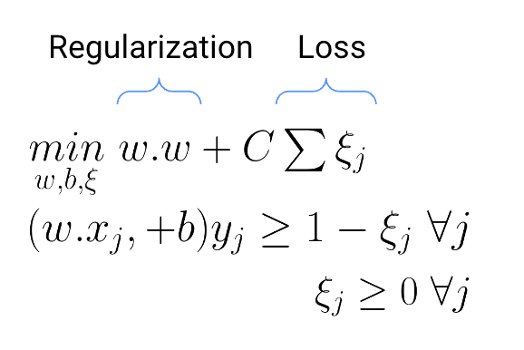

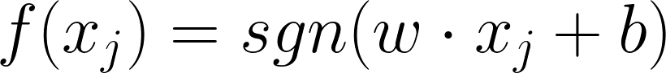

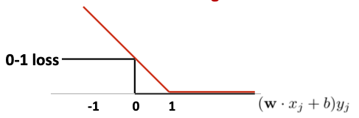
Slack variables - Hinge loss
Función de pérdida regularizada
Hinge loss

Slide 20
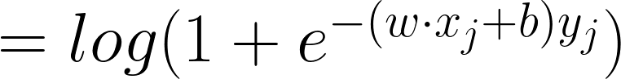
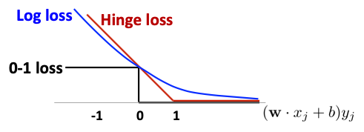
SVM vs Logistic Regression
SVM: Hinge loss
Logistic Regression: Log loss (conditional likelihood)

Slide 21
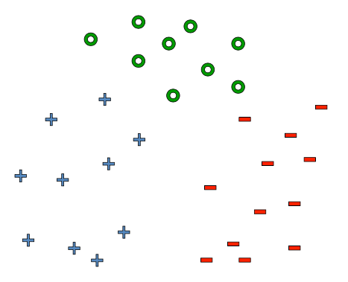
¿Qué pasa con varias clases?

Slide 22
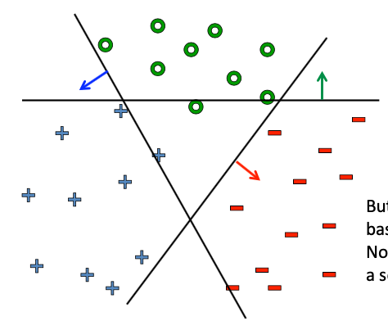
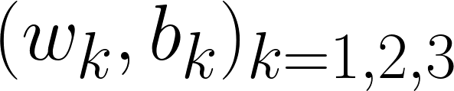
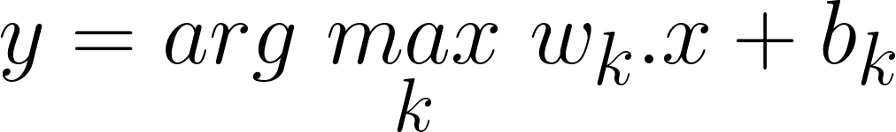
Solución a problemas multiclase
Aprender 3 clasificadores por separado:
Clase k vs el resto
Pero es posible que w_{k} no se base en la misma escala.
Nota: (aw).x + (ab) también es una solución.

Slide 23
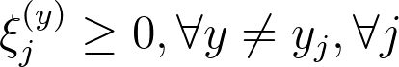
SVM multiclase
Aprender simultáneamente 3 conjuntos de pesos:
y = arg máx w^{(k)}.x + b^{(k)}
Optimización conjunta: w_{k}s tiene la misma escala.

Slide 24
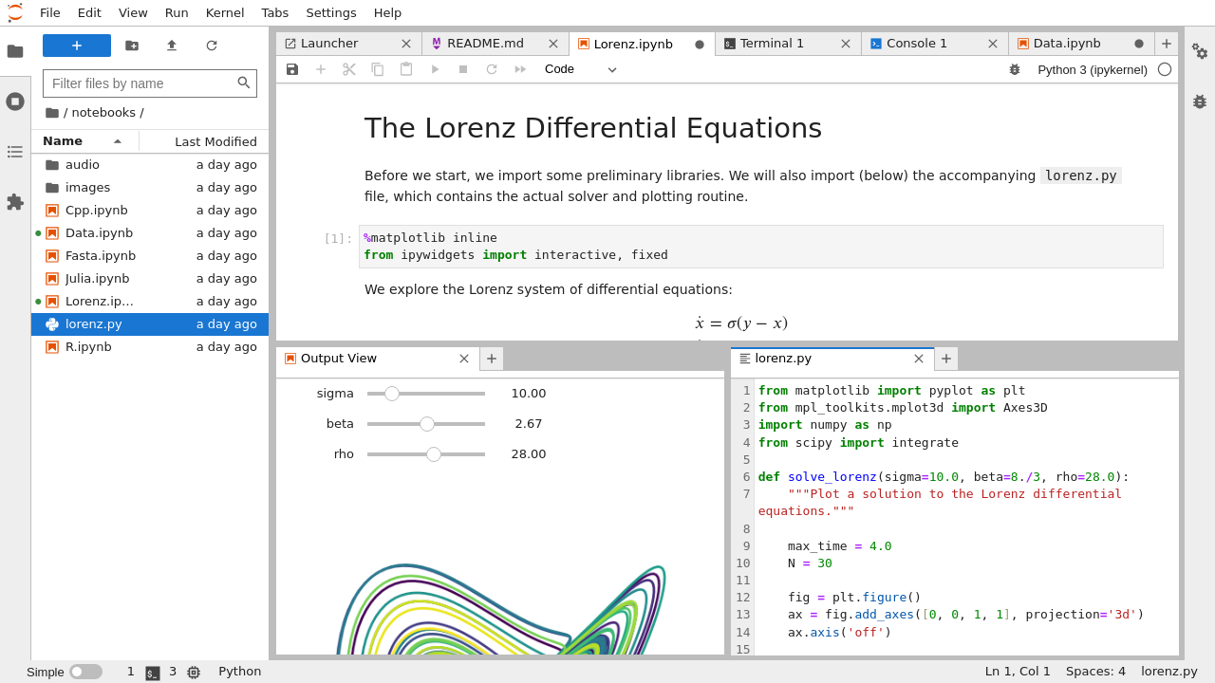
(Go to live notebook)

Slide 25


Extra Libro
05.07-Support-Vector-Machines.ipynb

Slide 26
Proyecto

Slide 27
Evaluación
20%
50%
30%
Lecturas y tareas
Prácticas
Proyecto final
Las lecturas, tareas y prácticas son obligatorias y deben ser completadas en tiempo y forma.
Por cada lectura deberá crearse un reporte de máximo una cuartilla.
Para cada práctica debe crearse un Notebook y deberá agregarse al repositorio personal.
El reporte del proyecto deberá describir el trabajo de investigación en formato de artículo.

Slide 28
Requerimientos generales
El proyecto debe presentar una propuesta original, ya sea sobre un tema novedoso o la exploración de un problema poco estudiado.
Los objetivos del proyecto deben ser alcanzables dentro del tiempo establecido (~un mes) y recursos disponibles.
La propuesta de proyecto debe ser aprobada, en la cual se revisará la pregunta de investigación, datos a utilizar y un esbozo de la metodología propuesta.

Slide 29
Entregable 1: Reporte de proyecto
Resumen
Objetivo: Presentar una visión general concisa y clara del proyecto.
Contenido: Problema de investigación, Objetivos específicos; Metodología general; Resultados más relevantes; Conclusiones principales.
Consejos:
Debe ser lo suficientemente completo para captar la atención del lector, pero también lo suficientemente conciso para que sea fácil de entender.
Se recomienda escribir el resumen al final, una vez que se hayan completado las otras secciones.

Slide 30
Entregable 1: Reporte de proyecto
Introducción
Objetivo: Contextualizar el proyecto y presentar el problema de investigación.
Contenido: Relevancia del tema; Justificación de la investigación; Objetivos específicos y pregunta de investigación.
Consejos:
La introducción debe ser atractiva y motivar al lector a seguir leyendo.
Es importante establecer la relevancia del proyecto para el campo de la ciencia de datos.

Slide 31
Entregable 1: Reporte de proyecto
Métodos
Objetivo: Describir en detalle cómo se llevó a cabo la investigación.
Contenido: Conjunto de datos; Procesamiento de los datos; Modelos y algoritmos utilizados; Cómo se evaluarán los modelos.
Consejos:
La sección de métodos debe ser lo suficientemente detallada para que otro investigador pueda replicar el estudio.
Se deben justificar las decisiones metodológicas tomadas.

Slide 32
Entregable 1: Reporte de proyecto
Resultados
Objetivo: Presentar los hallazgos de la investigación de manera clara y concisa.
Contenido: Presentación de los resultados (tablas, gráficos, figuras). Análisis estadístico (si aplica).
Consejos:
Los resultados deben ser presentados de manera objetiva (cuantitativa).
Se recomienda investigar el tipo de recurso más utilizado en la literatura para presentar los resultados de manera clara y concisa.

Slide 33
Entregable 1: Reporte de proyecto
Discusión y conclusiones
Objetivo: Interpretar los resultados y responder a la pregunta de investigación.
Contenido: Interpretación de los resultados; Limitaciones del estudio; Principales hallazgos; Respuestas a las pregunta de investigación; Trabajo a futuro (acciones no alcanzadas).
Consejos:
La discusión debe conectar los resultados con la introducción y la problemática abordada.
Se deben discutir las limitaciones del estudio y proponer futuras líneas de investigación.

Slide 34
Entregable 1: Reporte de proyecto
Referencias
Objetivo: Citar todas las fuentes utilizadas en el proyecto.
Contenido: Lista completa de las referencias bibliográficas; Seguir un estilo de citación específico.
Consejos:
Las referencias deben ser formateadas de manera consistente y precisa.
Se recomienda utilizar un gestor de bibliografías para facilitar la creación de las referencias (BibTeX).

Slide 35
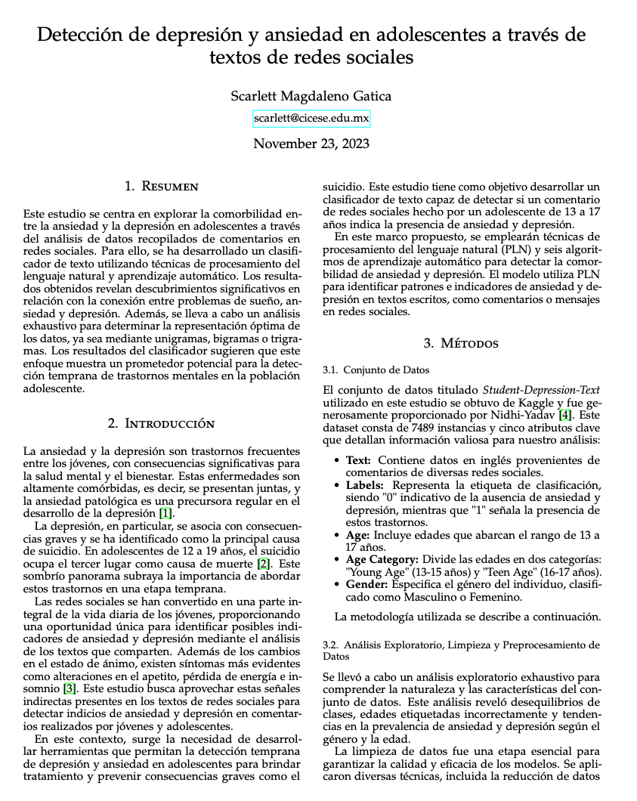
Entregable 1: Reporte de proyecto

Slide 36
Entregable 2: Notebook del proyecto
El proyecto deberá ser desarrollado usando un Notebook de Python, el cual deberá estar organizado y documentado.
Verificar que las salidas (impresiones) sean las adecuadas y evitar mostrar salidas útiles solo para el periodo de desarrollo.
Se deberá proporcionar el enlace al repositorio de Github personal.
Cronológicamente es el primer elemento de trabajo del Proyecto (solo después de la propuesta).

Slide 37
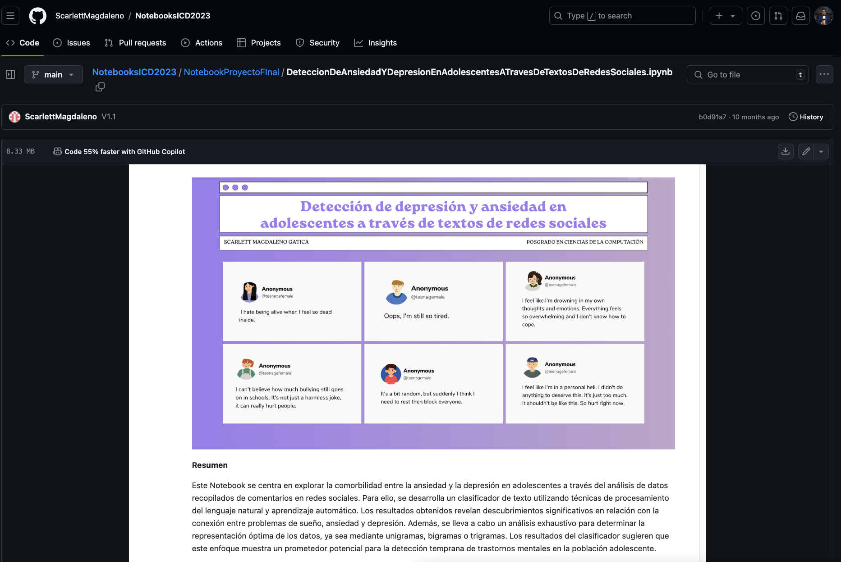
Entregable 2: Notebook del proyecto

Slide 38
Entregable 3: Presentación del proyecto
A diferencia de los entregables previos, la presentación permitirá dar a conocer la investigación realizada por cada estudiante al resto de la clase, por lo que se deben ser claros, concisos y amenos.
El número de Slides para la presentación deberá ser 12 incluyendo la portada, referencias, y agradecimientos. Después de la portada deberá mostrarse “el video”.
La fecha para las presentaciones es el miércoles 20/nov, y cada estudiante tendrá un máximo de 10 minutos.
La secuencia de las presentaciones seguirá un orden inverso al de recepción de los trabajos.

Slide 39

Entregable 3: Presentación del proyecto

Slide 40
Entregable 4: Video del proyecto
Preparar un video de 1 minuto (exacto) detallando lo realizado en el proyecto.
Para este entregable se evaluará el nivel de abstracción y síntesis del proyecto, así como la creatividad y calidad.
El video debe ser dirigido a un objetivo no técnico: formato de divulgación de la ciencia.
El video también deberá motivar a nuevos estudiantes a tomar el curso :)
Cronológicamente es el último elemento a preparar.

Slide 41

Entregable 4: Video del proyecto

Slide 42




Gracias!
¿Alguna pregunta?
hussein@cicese.mx
https://sites.google.com/view/husseinlopeznava
CREDITS: This presentation was based on a template by Slidesgo, and includes icons by Flaticon.
Notes:
Si piensas que una IA te va a sustituir: mereces ser sustituido

